Slide 1
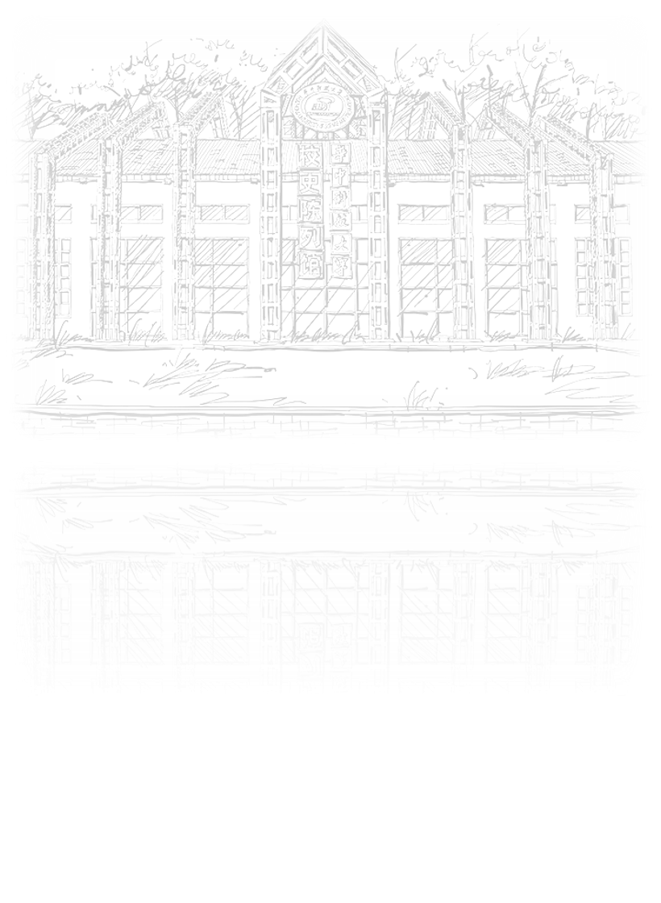
What Makes Good In-Context Examples
for GPT-3?

Slide 2
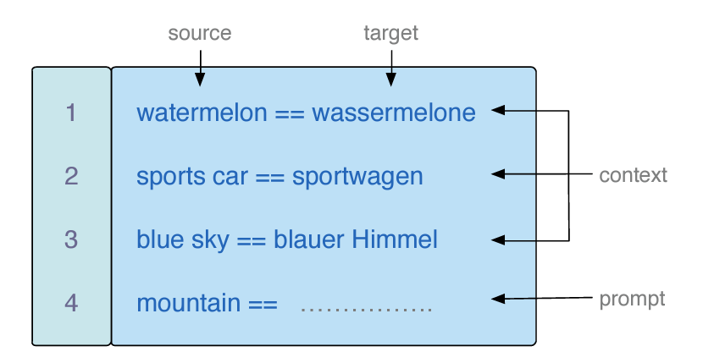
论文背景与动机
什么是in-context learning?
在GPT3原文中，in-context example是随机选择的。
Notes:
In-context learning是GPT-3提出的一种fewshot learning的方法。

Slide 3
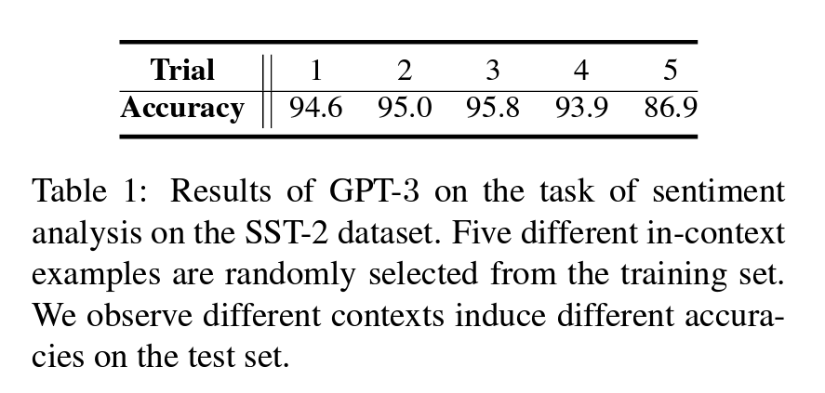
论文背景与动机
样例的选择会不会影响GPT3的表现？
采取何种策略选择样例能使得GPT3表现更好？
Notes:
In-context learning是GPT-3提出的一种fewshot learning的方法。

Slide 4
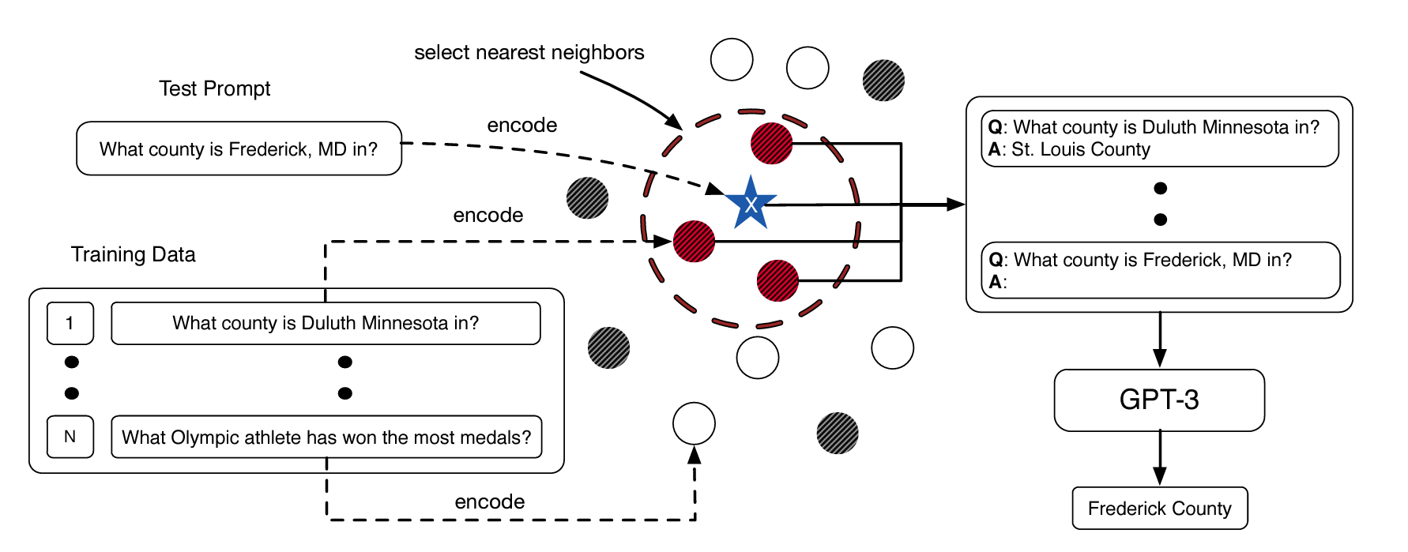
样例选择策略（KATE）
Notes:
In-context learning是GPT-3提出的一种fewshot learning的方法。

Slide 5
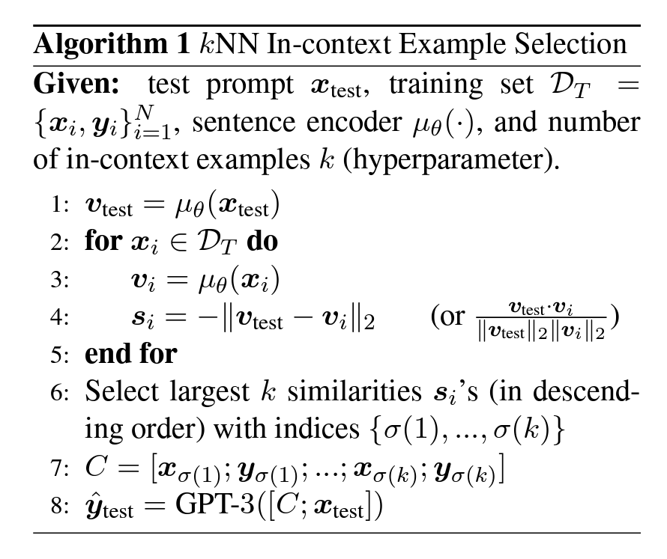
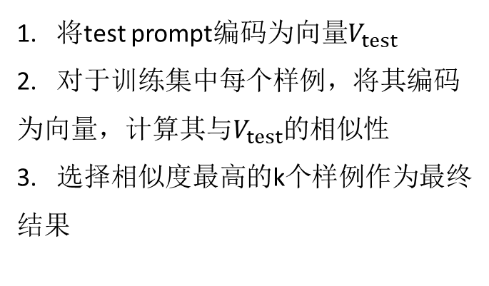
样例选择策略
将test prompt编码为向量$V_{test}$
对于训练集中每个样例，将其编码
为向量，计算其与$V_{test}$的相似性
选择相似度最高的k个样例作为最终
结果
Notes:
In-context learning是GPT-3提出的一种fewshot learning的方法。

Slide 6
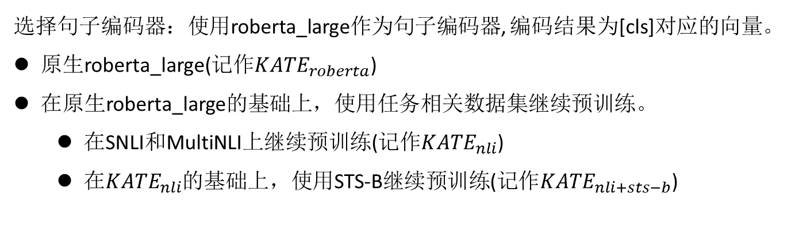
实验部分
选择句子编码器：使用roberta_large作为句子编码器, 编码结果为[cls]对应的向量。
原生roberta_large(记作${KATE}_{roberta}$)
在原生roberta_large的基础上，使用任务相关数据集继续预训练。
在SNLI和MultiNLI上继续预训练(记作${KATE}_{nli}$)
在${KATE}_{nli}$的基础上，使用STS-B继续预训练(记作${KATE}_{nli+sts−b}$)
继续预训练的原因：roberta的预训练语料库为通用语料库，若在任务相似数据集上继续预训练模型，可得到包含句子语义信息更丰富的向量。
Notes:
In-context learning是GPT-3提出的一种fewshot learning的方法。

Slide 7
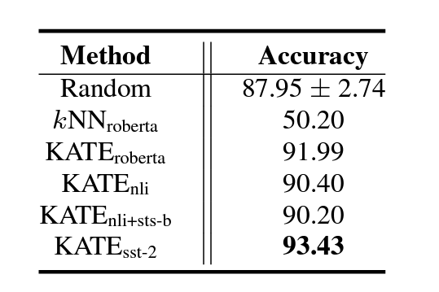
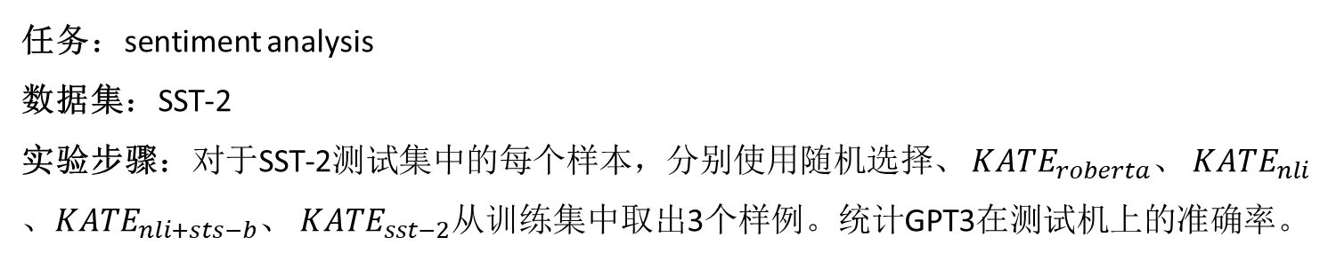
实验部分
任务：sentiment analysis
数据集：SST-2
实验步骤：对于SST-2测试集中的每个样本，分别使用随机选择、 ${KATE}_{roberta}、$ ${KATE}_{nli}$
、${KATE}_{nli+sts−b}$、 ${KATE}_{sst−2}$从训练集中取出3个样例。统计GPT3在测试机上的准确率。
Notes:
In-context learning是GPT-3提出的一种fewshot learning的方法。

Slide 8
实验结果分析
使用roberta选择样例的效果均好于随机选择。
使用与目标任务相关的数据集继续预训练roberta会优于直接使用roberta;使用与目标任务关联性较弱的数据集继续预训练roberta会劣于直接使用roberta.
Notes:
In-context learning是GPT-3提出的一种fewshot learning的方法。

Slide 9
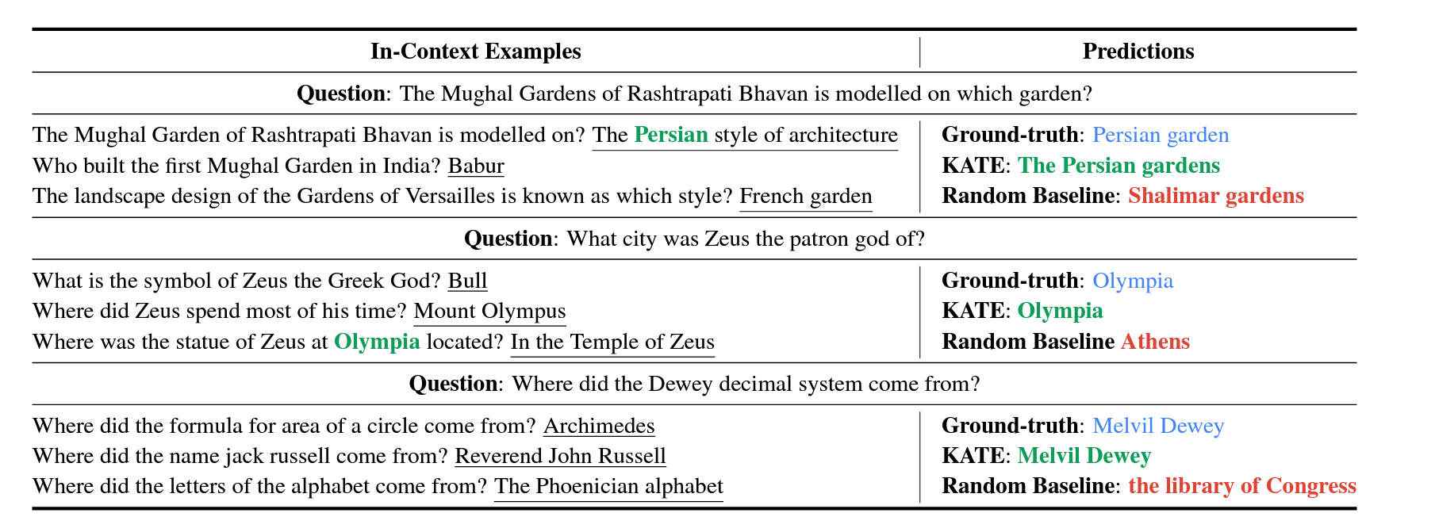
原理分析
为什么选择与目标用例语义上相近的用例作为in-context examples会让GPT3的表现更好？
语义上相近的用例能够为GPT3提供更多信息。
Notes:
In-context learning是GPT-3提出的一种fewshot learning的方法。

Slide 10
THANKS

